Slide 1
글로벌 시장 변화에 빠르게 대응하기 위한 데이터 기반 전략
대림 데이터 플랫폼 시스템 통합화
김준용

Slide 2
1
3
문제
RISK
현재 상황
문제 상황
내부 환경 요소
외부 환경 요소
Contents
2
4
문제 해결
극복 방안
전략
해결책
기대 효과
극복 방안
결론

Slide 3
1. 문제
현재 상황
대림 – 세계 시장 진출
제조부문(석유화학)은 축적된 고도의 Trading 노하우와, 상해/싱가포르/베트남 해외지사를 통한 글로벌 네트워크를 바탕으로 고객 가치 및 성과 창출
제조부문(자동차부품)은 국내ㆍ외 고객으로부터 인정받은 기술력을 바탕으로 전기차 확산에 발맞춰 국내 및 유럽 지역에 배터리와 구동모터 부품을 수주하며 본격적인 양산에 돌입
에너지 부문은 현재 한국, 호주, 파키스탄, 방글라데시, 요르단, 칠레, 미국 등 글로벌 전역에 위치한 발전회사에 직/간접적으로 투자
물류 부문은 내륙과 해양 운송의 복합체로 선박을 이용해 원향항로와 연안항로를 따라 화물을 운송하는 서비스 산업의 특성상 전 세계를 무대로 산업활동이 유지

Slide 4
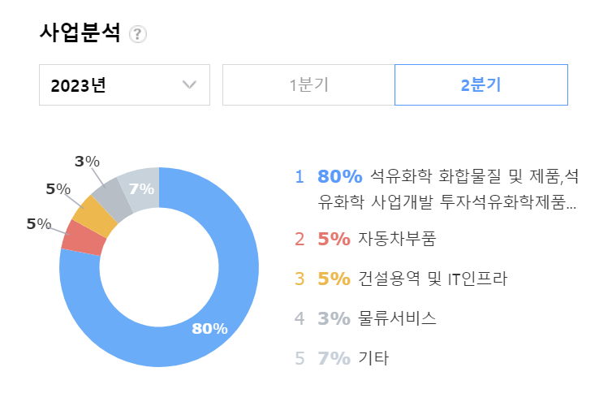
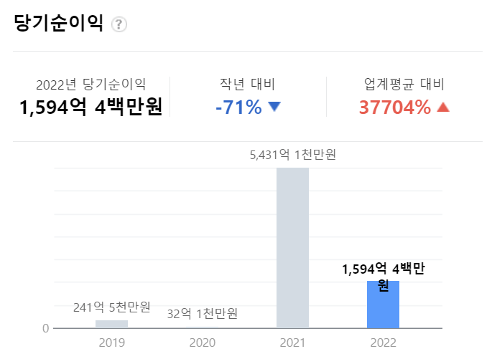
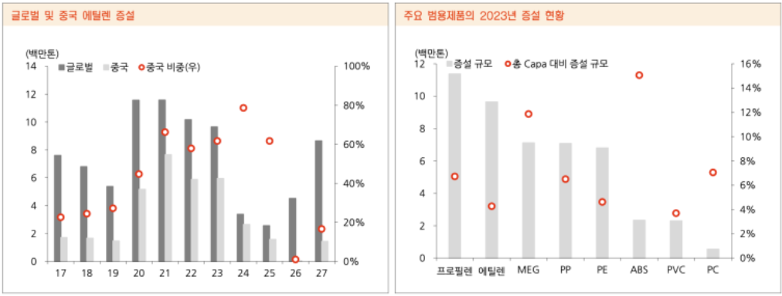
1. 문제
문제 상황
대림 주요 산업의 위기
글로벌 경기침체, 원자재비용 상승, 중국의 대규모 증설 등 어려운 대외 환경의 영향으로 당분기 연결 매출이 전년 동기 대비 하락
확대 및 수익성 제고를 위해 지속적인 고객 서비스 및 다양한 고객 수요에 특화된 고부가 제품 개발 및 판매를 추진하며, 국내외 세계 최고 수준의 효율적인 공장 운영을 통한 생산성 극대화 및 원가 절감을 지속

Slide 5
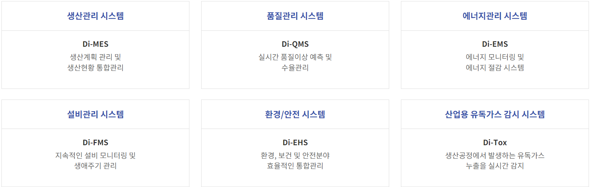
2. 문제 해결
해결책
대림 데이터 플랫폼 시스템 통합화
대림에서 운영하는 지능형 유연생산공장화 솔루션 :
ICT기술을 적용하여 공장 내 모든 상황을 실시간으로 확인하여 생산, 품질, 고객만족도를 향상

Slide 6
2. 문제 해결
해결책
해결책1
멀티 모달 모델을 활용한 스마트팩토리 통합 솔루션 구축
해결책2
Unseen 영상 및 고장 카테고리 변경 시 재학습이 필요하지 않기 때문에 비용 감축

Slide 7
2. 문제 해결
해결책
기대효과
[효율성]
[정확성]
[유연성]

Slide 8
3. 리스크
내부 환경 요소

Slide 9
3. 리스크
외부 환경 요소

Slide 10
4. 극복 방안
극복 방안
해결책1
멀티 모달 모델을 활용한 스마트팩토리 통합 솔루션 구축
해결책2
Unseen 영상 및 고장 카테고리 변경 시 재학습이 필요하지 않기 때문에 비용 감축
해결책3
Unseen 영상 및 고장 카테고리 변경 시 재학습이 필요하지 않기 때문에 비용 감축

Slide 11
4. 극복 방안
결론
기여
제안하는 Zero-shot 이벤트 검출 방법론이 기업의 실질적 매출에 의미 있는 기여가 되도록 노력함
신설된 로봇 비전 수업에서 산업 수요가 반영된 최신 이론/데이터 기반 방법론을 주요 내용으로 교육
학위 과정 종료 및 채용 단계까지 본 산학프로젝트가 진행 및 후속성과가 도출되도록 노력함
[정확성] 낙상 데이터 학습 없이 Large Language Model*과 Text Prompting 기술만을 활용해 Zero-shot 낙상 감지를 가능하게 하여 기존의 Rule 기반의 낙상 감지와 유사하거나 더 우수한 정확도 보임
[효율성] 수집하고 학습하지 못한 문제 상황에도 Zero-shot 기반의 일반적인 방법론을 통해 데이터 수집 및 학습 비용 절감의 가능성을 보임
[유연성] 낙상 이외에 다른 이상 상황 및 상태도 감지할 수 있도록 확장 가능한 모델로 설계됨
결론
* Large Language Model: 대규모의 텍스트 데이터로 사전 훈련되어 다양한 자연어 처리 작업에 활용할 수 있는 인공 지능 모델

Slide 12
Thank You

